Slide 1
Introducción a la tecnología web

Slide 2
Internet

Slide 3
Internet, red de redes
Internet es la red de redes que interconecta computadores mediante diferentes protocolos.
Un ordenador se puede conectar a Internet por medio de un servidor de red (mediante tecnologías diversas).
Un ordenador puede conectarse a una red local y los ordenadores de dicha red local pueden conectarse a Internet mediante una Gateway.
Existen ordenadores permanentemente conectados a Internet que ofrecen recursos (son los servidores).

Slide 4
Recursos en Internet
Los recursos accesibles en Internet se identifican por un (identificador de recurso uniforme)(URL)
Eljemplo:. http://www.uv.es/cerveron/paginasweb/index.html
el protocolo con que acceder al recurso.
el nombre (o dirección) del host.
el nombre del recurso.
Internet es el medio de comunicación para diversas aplicaciones, que utilizan diferentes protocolos, destacando el correo electrónico, la transferencia de ficheros (FTP) y la web.

Slide 5
La Web

Slide 6
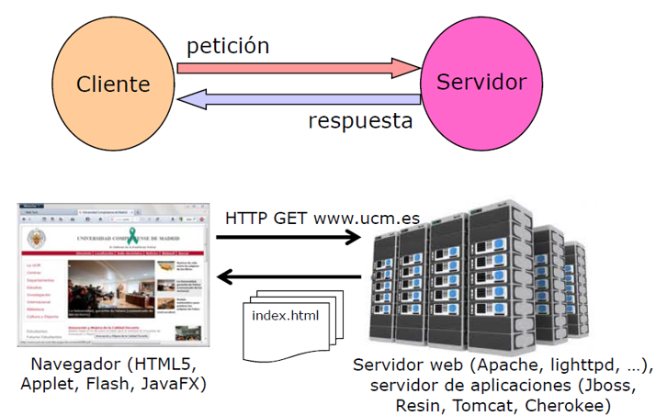
Conceptos básicos
Modelo cliente–servidor
Un cliente demanda servicios o recursos a un servidor a través de una interfaz, usando un protocolo
Navegador (html, JavaScript)

Slide 7
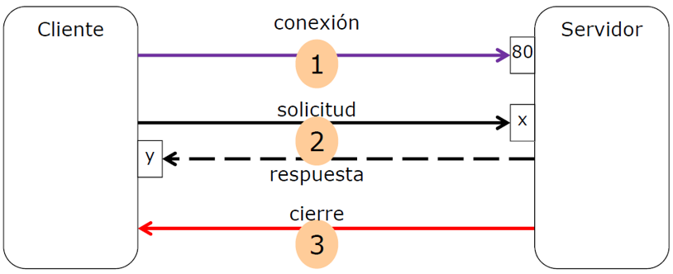
Protocolo HTTP
Protocolo de aplicación para transferencia de hipertexto.
Funciona sobre TCP/IP
Permite a un navegador (cliente, user agent) solicita una página a un servidor y que éste le envíe.
Basado en el envío de comandos y respuestas en texto ASCII.

Slide 8
Seguridad con HTTPS
Https (Hypertext Transfer Protocol Secure)
Permite que la información sensible (datos de usuario, passwords, pagos, etc.) no pueda ser interceptada durante la transferencia de datos.
La información viaja por un canal cifrado sobre SSL/TLS.
TLS (Transport Layer Security) es el protocolo estandarizado por IEFT, basado en SSL(Secure Sockets Layer).
Usa: criptografía asimétrica (sistema de clave pública) para acordar el protocolo y claves de sesión.
Requiere que el servidor tenga un certificado digital
Para utilizar HTTPS el servidor recibe conexiones en el puerto 443 (por defecto)
La URL indica el uso de este protocolo: https://...

Slide 9
La web
La web es un sistema de información distribuido basado en hipertexto.
Los usuarios, mediante un navegador (cliente) solicitan recursos (normalmente páginas web) a un servidor web.
El cliente envía una petición
El servidor produce una respuesta (una página HTML)
(puede ser de error)

Slide 10
Word Wide Web ¿Cómo se inicio?
Tim Barnes Lee (CERN, 1989).
Repositorio estático de documentos:
Una forma cómoda de acceder a documentos estáticos interrelacionados almacenados en servidores distribuidos alrededor del mundo.
La especificación inicial incluía:
Un lenguaje para dar formato a los documentos (HTML).
Un protocolo sencillo para comunicar navegadores (clientes) y servidores (HTTP).

Slide 11
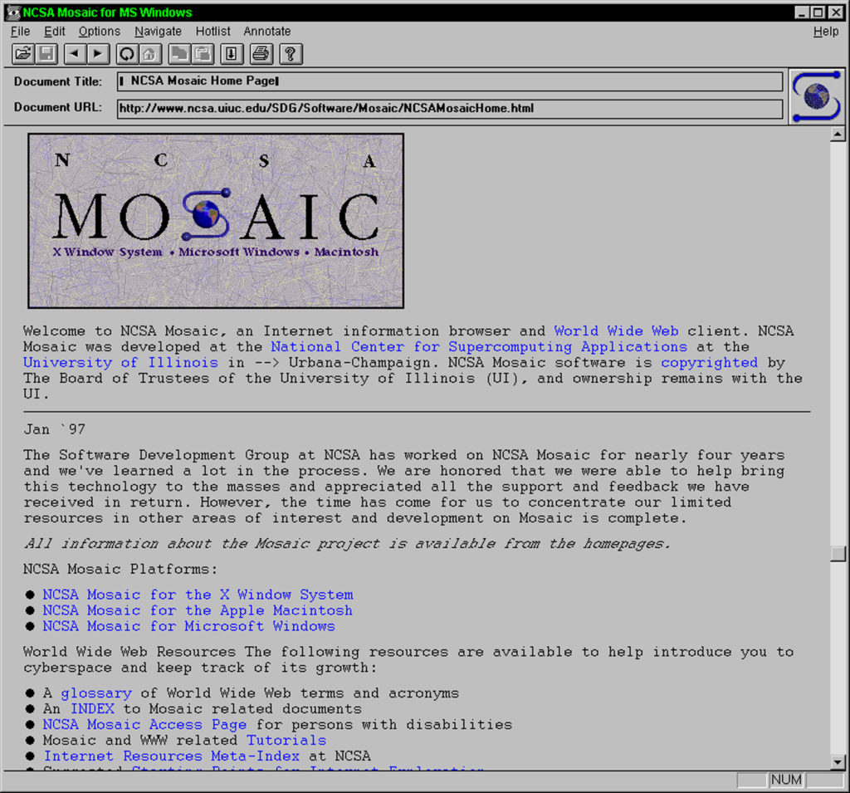
El primer navegador gráfico
En 1993 Marc Andreesen (estudiantes) escribe Mosaic. Precursor de Netscape

Slide 12
Como funciona la web (1)
Para poder visualizar una página web es preciso:
Tener un ordenador conectado a internet:
Establecer una conexión PPP con la máquina ISP.
El ordenador recibe una dirección IP temporal usando DHCP (Dinamic Host Configuration Protocol))
El ordenador recibe la dirección de un servidor de nombres (DNS, Domain Name Server)

Slide 13
Como funciona la web (2)
Iniciar sesión en un navegador web ( ejemplo: Internet Explorer, Edge, Mozilla, Google Chrome, Firefox, etc.)
Indicar al navegador el URL de la página que se desea “visitar”.
El navegador pide al DNS la dirección IP correspondiente al servidor que contiene el documento cuyo URL se ha indicado.
El navegador abre una sesión TCP con la máquina cuya dirección IP se ha obtenido.

Slide 14
Como funciona la web (3)
El navegador solicita al servidor que le transmita el documento (orden GET).
El servidor web envía el documento.
La conexión TCP finaliza.
El navegador muestra el documento.

Slide 15
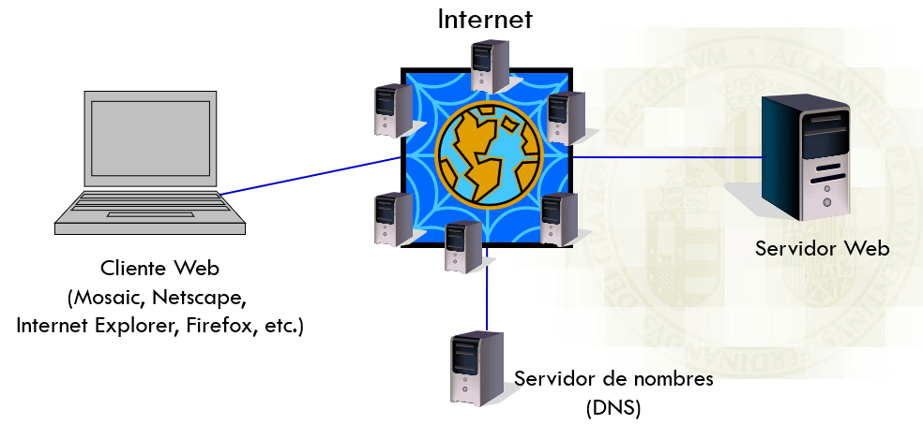
Como funciona la web
Abrir dirección “https://www.upana.edu.gt/upana-blog/”

Slide 16
Estructura de la URL
URL = Uniform Resource Locator
https://www.upana.edu.gt/upana-blog/index.html
Nombre del protocolo de comunicación con el servidor (http es el estándar para la web)
Nombre del dominio del servidor web donde se almacena el documento.
Localización del documento dentro del sistema de archivos del servidor web.

Slide 17
WWW es un sistema Cliente/Servidor
Cliente Web:
Utiliza el protocolo HTTP para conectar con los servidores.
Solicitan y muestran las páginas web almacenadas en los servidores
Clientes típicos: navegadores web (Chrome, Firefox, etc).
Servidores web:
“Escuchan” conexiones entrantes desde los clientes.
Utilizan el protocolo TTP para conversar con los clientes.
Almacenan y transmiten páginas web a los clientes.
Actualmente interactúan con el usuario y general dinámicamente páginas web.

Slide 18
Evolución de la web
La web era el principio un conjunto de páginas fijas
La evolución de la web ha llevado al desarrollo de aplicaciones web
Una aplicación web es un programa informático en la red (en un servidor) cuya interacción con el usuario sea mediante un navegador web.
El programa recibe los inputs del usuario.
El programa genera dinámicamente páginas web que muestran información personalizada y en su caso permiten al usuario seguir interactuando.

Slide 19
Video de la evolución de la web
https://www.youtube.com/watch?v=_ZPx8mKhcaA&list=RDLViENeKGMIGV8&index=9

Slide 20
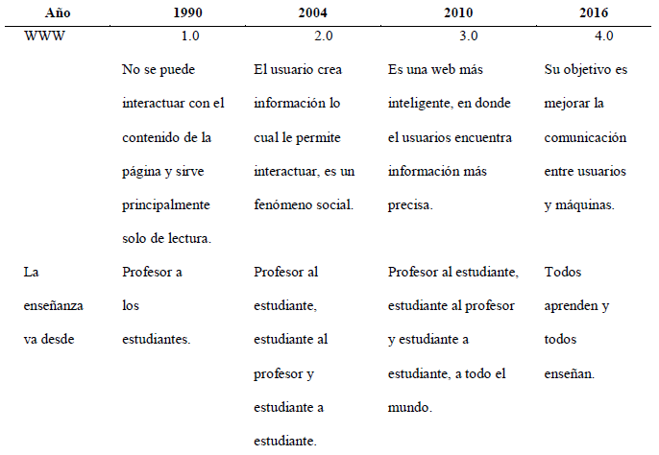
Evolución de la web

Slide 21
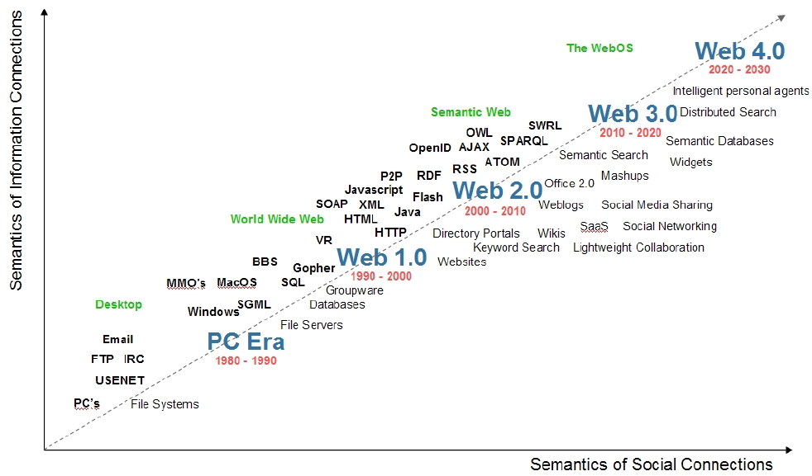
Evolución de la web

Slide 22
Cookies
HTTP es un protocolo SIN ESTADO
No se guarda información de la sesión/historia pasada, esto simplifica el protocolo
Uso de “cookies”
Un cookie es un string que se pasa en una cabecera HTTP y que el navegador puede guardar en un pequeño fichero de texto
En archivos temporales del navegador correspondiente.
Los cookie se reenvía luego al servidor HTTP con cada petición del cliente a ese servidor.
Los cookies no pueden capturar información del cliente
Sólo recuerdan información proporcionada por el usuario al servidor, es el servidor quien los crea.
Usos:
Guardar las preferencias del usuario
Reconocimiento de usuarios
Ayuda a recoger datos usados por aplicaciones de compra electrónica.
El cookie puede guardar un identificador que permite al servidor acceder a todos los datos almacenados en su base de datos,

Slide 23
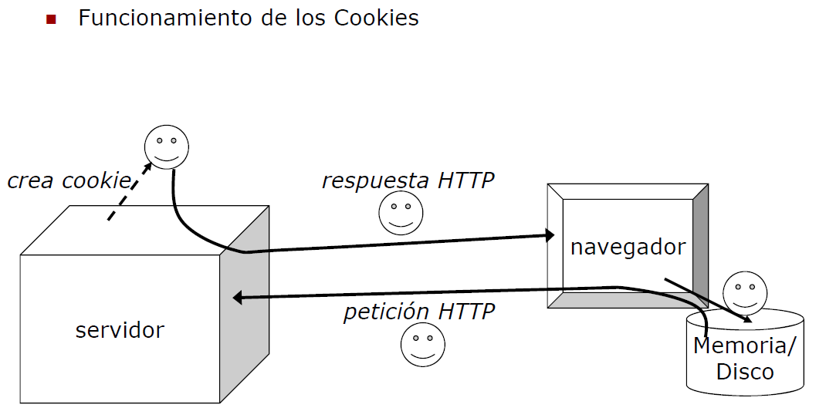
Cookies

Slide 24
Tecnologías de programación de aplicaciones Web
En el cliente:
Navegadores
Lenguajes de programación
En el servidor:
Servidores
Lenguajes de programación
Gestores de contenido
Estándares en la web
Protocolos y lenguajes
Accesibilidad

Slide 25
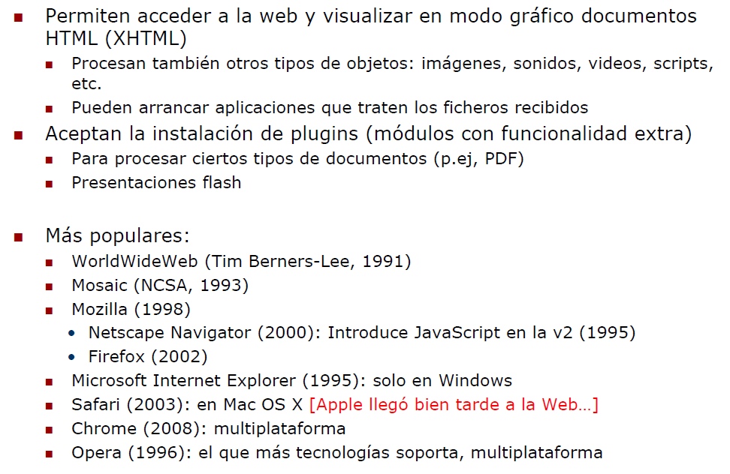
Navegadores (browsers)

Slide 26
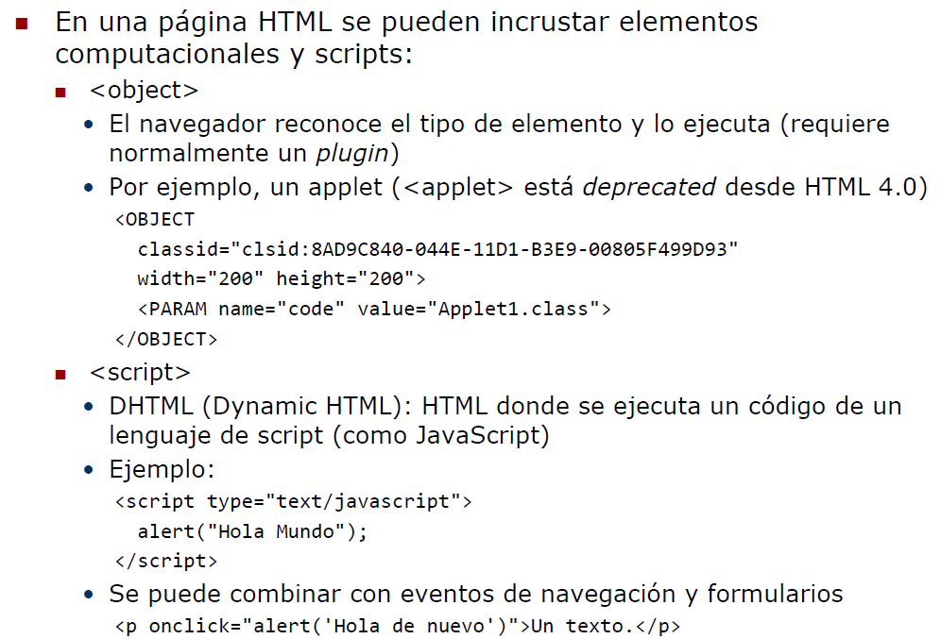
Generación dinámica de contenido en el cliente

Slide 27
Servidores web
Procesan mensajes HTTP de clientes y devuelven mensajes con la información solicitada.
Estados
Datos
Códigos de error
Todas las operaciones pueden adjuntar objetos o recursos web descritos por su URL
Documentos HTML
Ficheros multimedia
Aplicaciones CGI (Este tipo de programas le permiten realizar procesos en segundo plano en una página Web.)
Ejemplos de servidores web:
Apache (apache.org) el más estándar en Linux, también función en Windows.
Internet Information Server (IIS) solo para Windows, basado en tecnología .NET
Nginx (nginx.org) muy ligero y escalable, aunque menos versátil que Apache.

Slide 28
Generación dinámica de contenido en el servidor
CGI (Common Gateway Interface)
Una de las primeras formas de crear contenido dinámico.
Estándar que define un mecanismo de la comunicación para que un cliente solicite información a un servidor web.
El servidor pasa la solicitud a un programa externo y la salida que éste genera se manda como respuesta al cliente.
Las pañicaciones que se ejecutan en el servidor se denominan CGIs
El programa CGI se arranca, se ejecuta, devuelve el resultado y acaba (esto es poco eficiente)
Código incrustado en HTML
El servidor reconoce ciertas etiquetas y ejecuta el código que contiene
El programa tiene acceso a componentes del servidor
Lenguajes habituales:
PHP
ASP Active Server Pages
JSP Java Server pages
J2EE Java Enterprise Edition: Sevlets

Slide 29
Gestores de contenidos
Content Managemen Systems (CMS)
Frameworks para la creación y administración de contenidos de sitios webs
Permiten la edición de los contenidos por varias personas con distintos roles (administrador, editor, participantes, etc. )
Facilita el control de los contenidos en un sitio colaborativo.
Separa la presentación de la información de su gestión en las bases de datos asociadas.
Suelen ofrecer plantillas de presentación para facilitar la edición del sitio con formatos predefinidos.
Facilita la actualización del sitio
Implementados generalmente con tecnologías estándar (PHP, MySQL,, etc. )
Aplicaciones
Blogs, foros, wikis
Plataformas de enseñanza on-line
Publicaciones digitales
Difusión de contenido multimedia

Slide 30
Estándares de la web
Los estándares de Internet los define el IETF (Internet Engineering Task Force)
Http://www.ietf.org/
Utiliza el mecanismo de Request for Comments (RFC)
Documentos que contienen las descripciones técnicas necesarias para el funcionamiento de todos los servicios de Internet.
También hay RFC de carácter simplemente informativo.
Desde 1995 el W3C (World Wide Web Consortium) define los estándares de la web
http://www.w3.org
http://www.w3c.es
Más de 400 organizaciones

